Slide 1
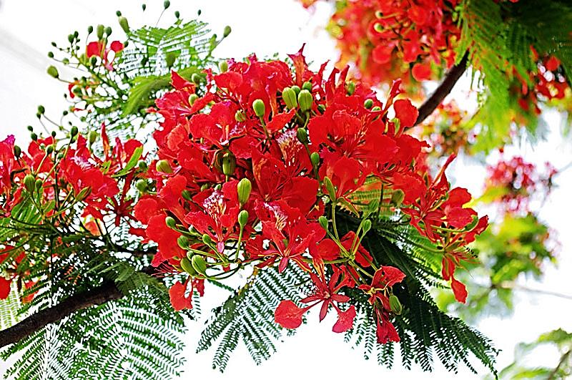
Ôn tập cuối học kì II
(Tiết 3+4)

Slide 2

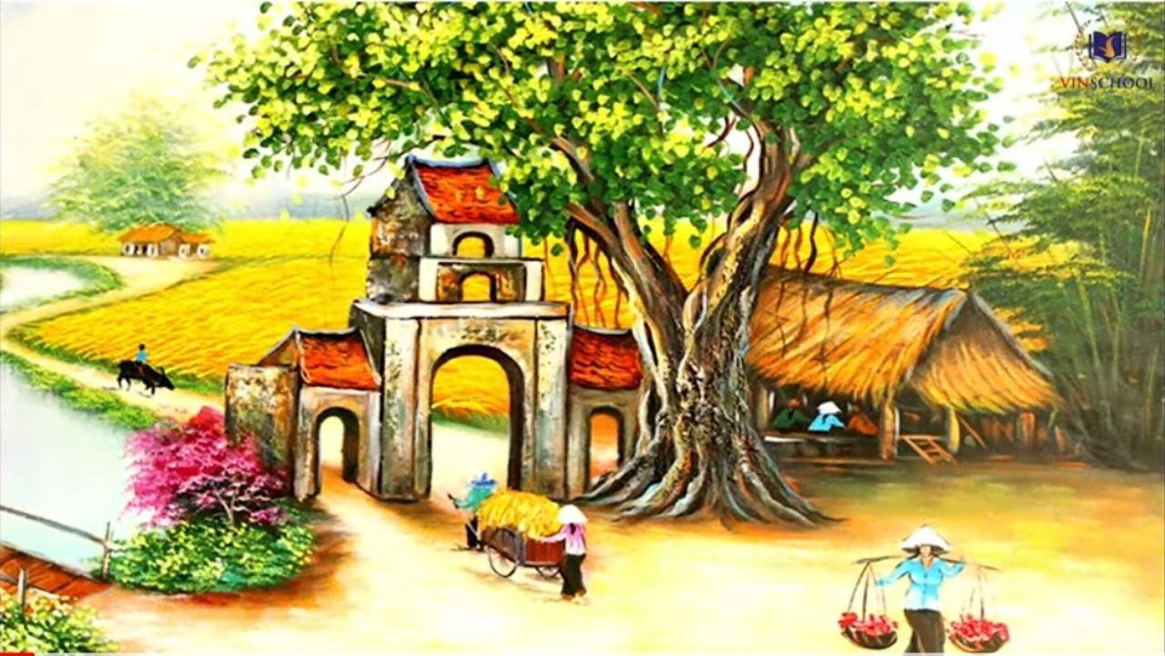
1. Khởi động: Chúng mình cùng hát nào!
Quê hương tươi đẹp

Slide 3
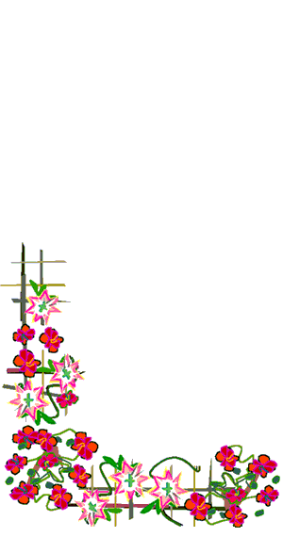
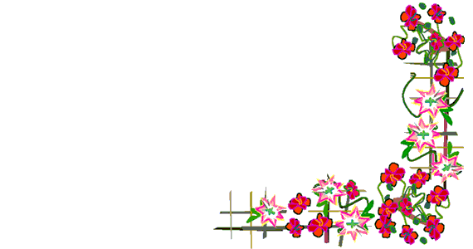
Thứ tư ngày 11 tháng 5 năm 2022
Tiếng Việt
Ôn tập cuối học kì II (tiết 3+4)
2. ÔN TẬP ĐỌC – HỌC THUỘC LÒNG
3. BÀI TẬP:

Slide 4
3. BÀI TẬP:
Bài 2 (tiết 3):
Chính tả: Nghe - viết
Nghệ nhân Bát Tràng

Slide 5
Nghệ nhân Bát Tràng
Em cầm bút vẽ lên tay
Đất cao lanh bỗng nở đầy sắc hoa
Cánh cò bay lả, bay la
Luỹ tre đầu xóm, cây đa giữa đồng
Con đò lá trúc qua sông
Trái mơ tròn trĩnh, quả bòng đung đưa
Bút nghiêng lất phất hạt mưa
Bút chao gợn nước Tây Hồ lăn tăn
Hài hòa đường nét hoa văn
Dáng em, dáng của nghệ nhân Bát Tràng. Hồ Minh Hà

Slide 6
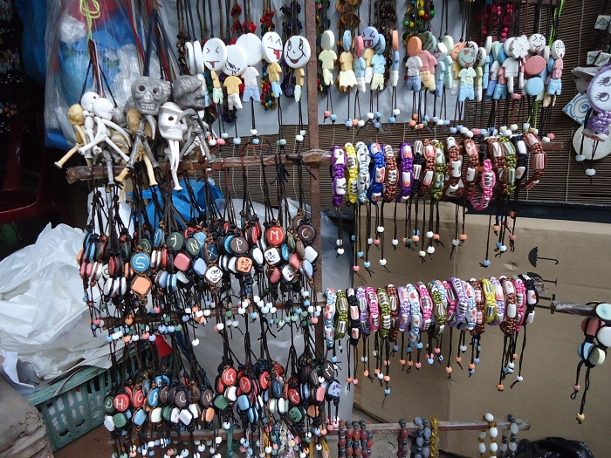
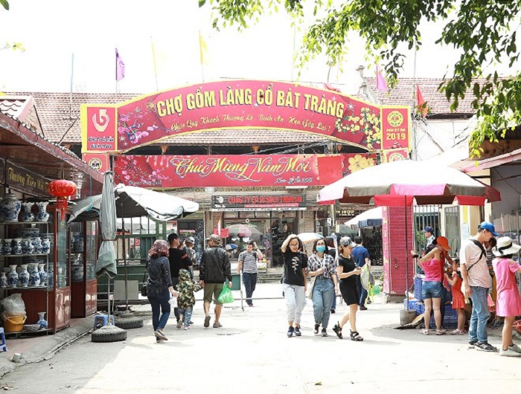
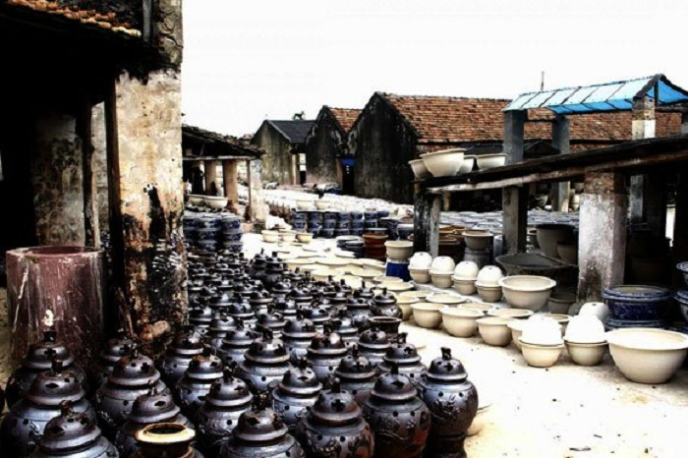
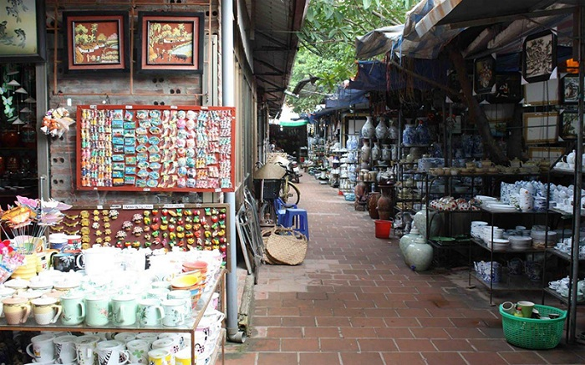
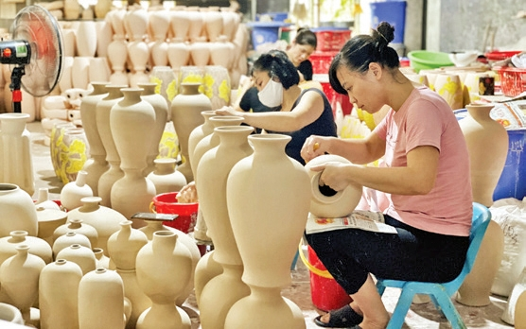
Cao lanh:
đất sét mịn, màu trắng hoặc vàng, dùng làm đồ sứ, gạch chịu lửa.
- Bát Tràng: xã thuộc huyện Gia Lâm, Hà Nội, chuyên làm đồ gốm, sứ.

Slide 7
Nghệ nhân Bát Tràng
Em cầm bút vẽ lên tay
Đất cao lanh bỗng nở đầy sắc hoa
Cánh cò bay lả, bay la
Luỹ tre đầu xóm, cây đa giữa đồng
Con đò lá trúc qua sông
Trái mơ tròn trĩnh, quả bòng đung đưa
Bút nghiêng lất phất hạt mưa
Bút chao gợn nước Tây Hồ lăn tăn
Hài hòa đường nét hoa văn
Dáng em, dáng của nghệ nhân Bát Tràng. Hồ Minh Hà
Tìm hiểu nội dung bài viết:
+ Dưới ngòi bút của nghệ nhân Bát Tràng, những cảnh đẹp nào đã hiện ra?
Những cảnh đẹp đã hiện ra: sắc hoa, cánh cò bay lả bay la, luỹ tre, cây đa, con đò, lá trúc, dòng sông, trái mơ tròn trĩnh, quả bòng đung đưa, mưa lất phất rơi, gợn nước Hồ Tây lăn tăn.
+ Theo em, nghệ nhân là ai?
Nghệ nhân là những người chuyên nghề biểu diễn một bộ môn nghệ thuật hoặc chuyên làm một nghề thủ công mĩ nghệ, có tài nghệ cao.
Ví dụ: nghệ nhân chèo, nghệ nhân gốm,...)
+ Bài thơ nói lên điều gì?
Bài thơ ca ngợi đôi bàn tay khéo léo của các nghệ nhân Bát Tràng đã làm ra những sản phẩm có giá trị.

Slide 8
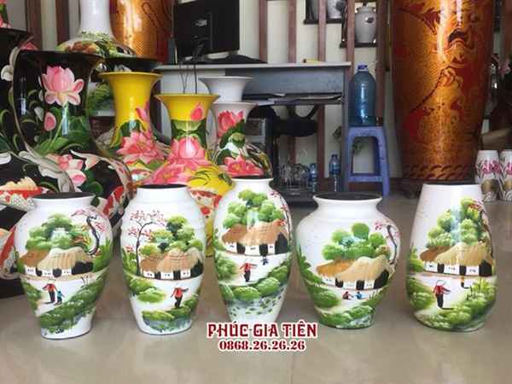
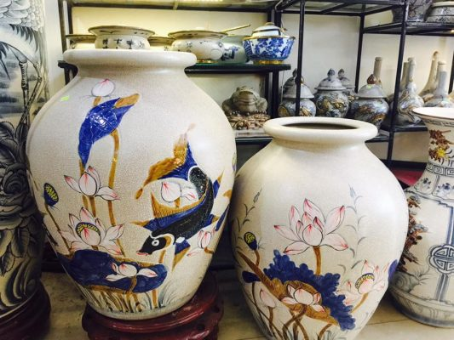
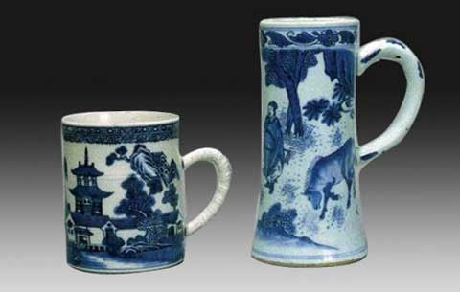
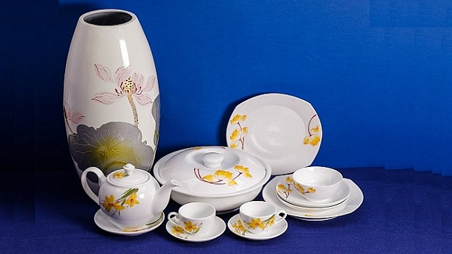

Slide 9
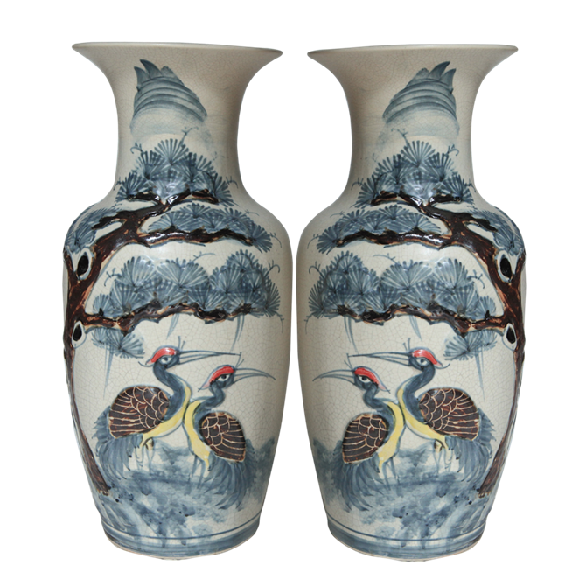
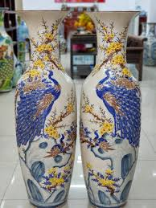

Slide 10
Nghệ nhân Bát Tràng
Em cầm bút vẽ lên tay
Đất cao lanh bỗng nở đầy sắc hoa
Cánh cò bay lả, bay la
Luỹ tre đầu xóm, cây đa giữa đồng
Con đò lá trúc qua sông
Trái mơ tròn trĩnh, quả bòng đung đưa
Bút nghiêng lất phất hạt mưa
Bút chao gợn nước Tây Hồ lăn tăn
Hài hòa đường nét hoa văn
Dáng em, dáng của nghệ nhân Bát Tràng. Hồ Minh Hà
Luyện viết:

Slide 11
Chính tả
Nghệ nhân Bát Tràng
Em cầm bút vẽ lên tay
Đất cao lanh bỗng nở đầy sắc hoa
Cánh cò bay lả, bay la
Luỹ tre đầu xóm, cây đa giữa đồng
Con đò lá trúc qua sông
Trái mơ tròn trĩnh, quả bòng đung đưa
Bút nghiêng lất phất hạt mưa
Bút chao gợn nước Tây Hồ lăn tăn
Hài hòa đường nét hoa văn
Dáng em, dáng của nghệ nhân Bát Tràng.
Hồ Minh Hà
Soát lỗi:

Slide 12
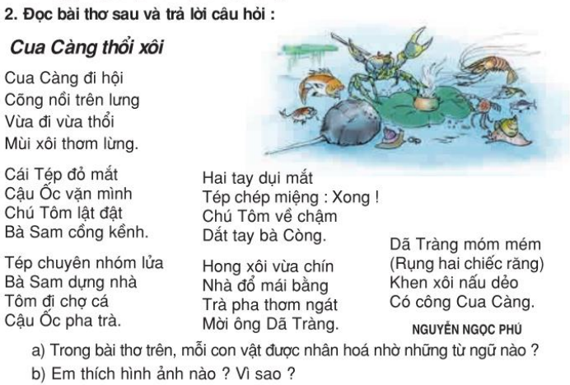
Bài 2 (tiết 4):

Slide 13
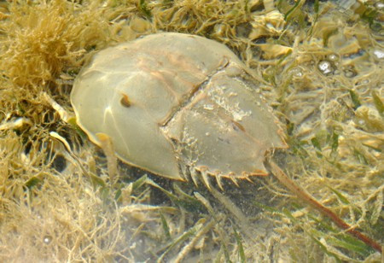
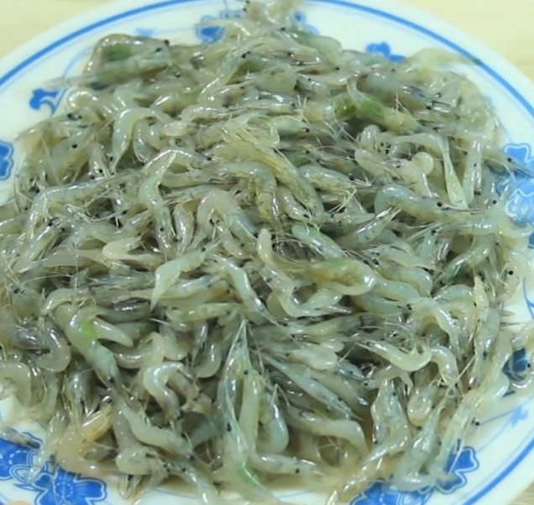
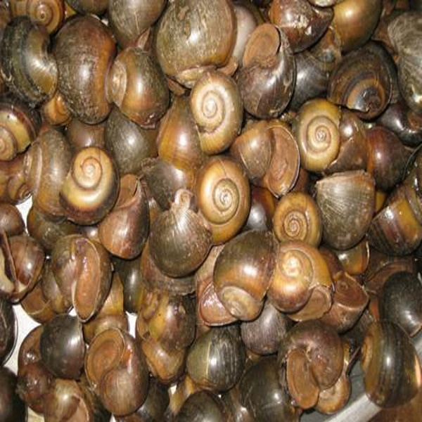
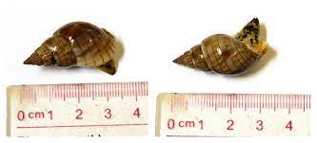
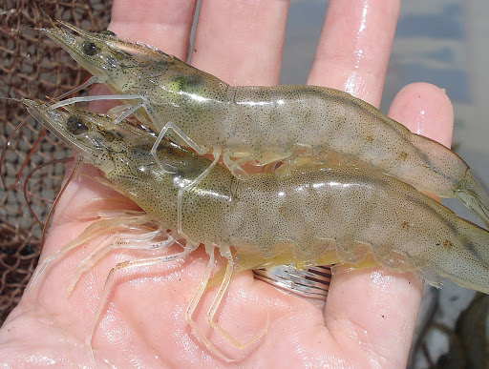
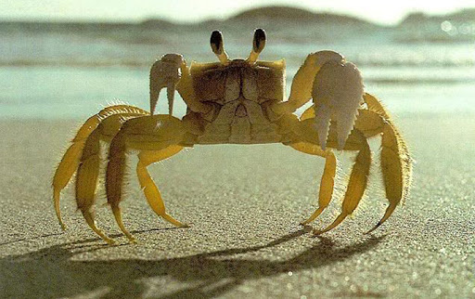
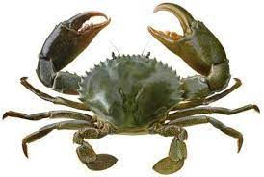
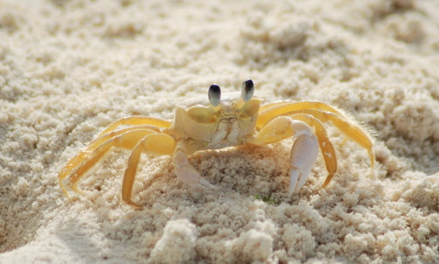
Ốc
Sam
Còng
Tôm
Tép
Cua Càng
Dã Tràng

Slide 14
Những con vật được nhân hóa | Từ ngữ nhân hóa con vật
 | Các con vật được gọi bằng | Các con vật được tả bằng
b) Em thích hình ảnh nào? Vì sao?
Em cảm nhận được điều gì qua bài thơ trên?
+ Bài thơ đã sử dụng mấy cách nhân hoá? Đó là gì?
Cua Càng
đi hội,
cõng nồi,
thổi xôi
Tép
cái
đỏ mắt,
nhóm lửa,
chép miệng : Xong!
Ốc
cậu
vặn mình,
pha trà
Tôm
chú
lật đật,
đi chợ,
dắt tay bà Còng
Sam
bà
dựng nhà
Còng
bà
Dã Tràng
ông
móm mém,
rụng hai răng,
khen xôi dẻo

Slide 15

Vận dụng: Em học được điều gì qua các tiết ôn tập trên?

